Slide 1


Modelos de Árvores

Slide 2
Agenda
Aplicação de Random Forest no R
Gráfico de Dependência Parcial (PDP)
Introdução ao Boosting
AdaBoost – breve apresentação
Gradient Boosting
XGBoost
Titanic

Slide 3
Random Forest Continuação

Slide 4
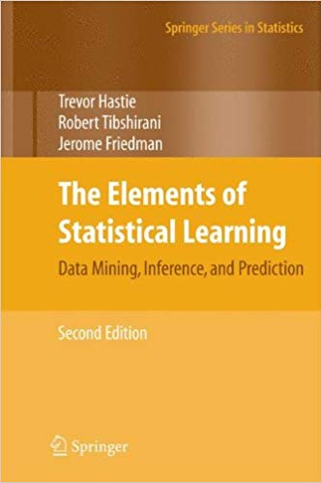
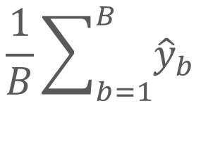

Random Forest
Random Forest é a combinação de “palpites” de um monte de árvores de decisão.
É um algoritmo de uma classe especial de ENSEMBLE: BAGGING.
ENSEMBLE: mistura de 2 ou mais modelos.
BAGGING: Bootstrap AGGregation
Diferencial para os BAGGINs tradicionais: Sorteia as colunas também
ESL p 605
ESL p 282
Algoritmo:
$$\frac{1}{B}\sum_{b=1}^{B}{{\hat{y}}_{b}}$$
Sorteie B conjuntos de observações da base D
Para cada conjunto b de B, sorteie m variáveis de D
Para cada uma das B sub-bases geradas por (b, m) construa uma árvore de decisão
Para previsão final, agregue as previsões individuais de cada uma das B árvore.
OBS: Nessa ilustração, B = 4

Slide 5
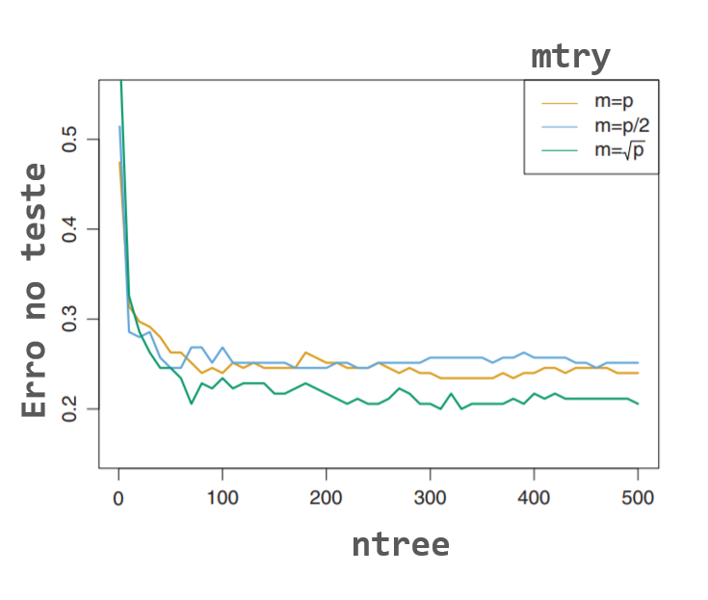
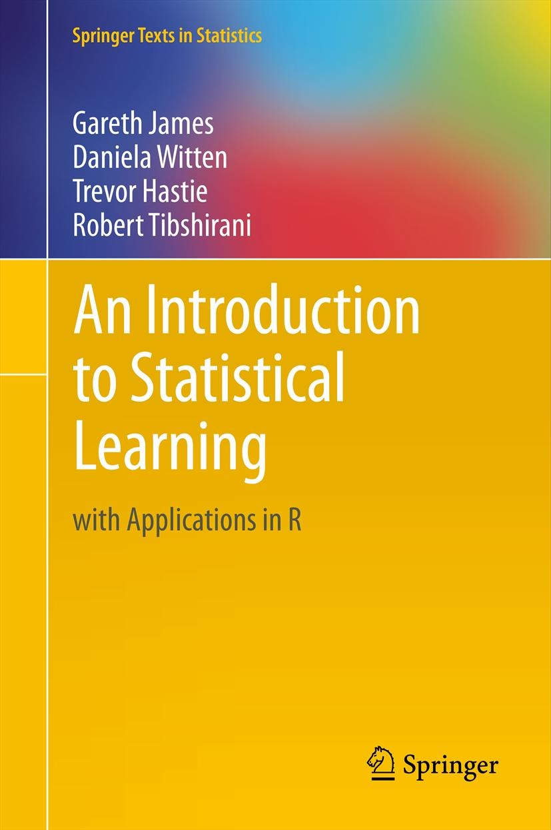
Hiperparâmetros e Overfitting
Hiperparâmtros do pacote `randomForest` do R
ntree – Número de árvores (amostras bootstrap) para treinar. Não afeta muito o overfitting.
mtry – Quantidade de variáveis (colunas) sorteadas por árvore. Tem que testar via cross-validation, pois é afetado pela razão entre #variáveis boas e #ruído.
nodesize – Análogo ao minsplit do `rpart`. Quantidade mínima de observações no nó para poder dividir.
OBS: random forest não usa CP. Ele permite que as árvores cresçam indeterminadamente, condicionadas apenas pelo nodesize.
ISL
p 322

Slide 6
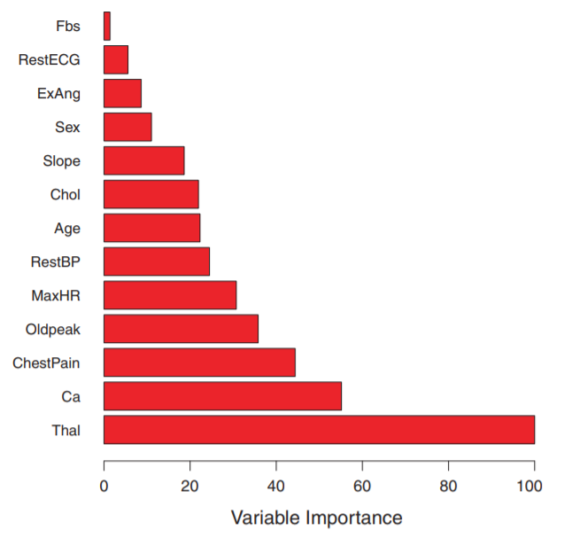
Importância das Variáveis (variable importance)
A importância de uma certa variável X é calculara (na maioria das vezes) pela média dos ganhos de informação das quebras feitas por aquela variável.
O gráfico ao lado mostra uma escala de 0 a 100. É a maneira como se costuma apresentar a importância da variável uma vez que a média do ganho de informação é difícil de interpretar.
No R: varImp(modelo)
ISL
p 319

Slide 7
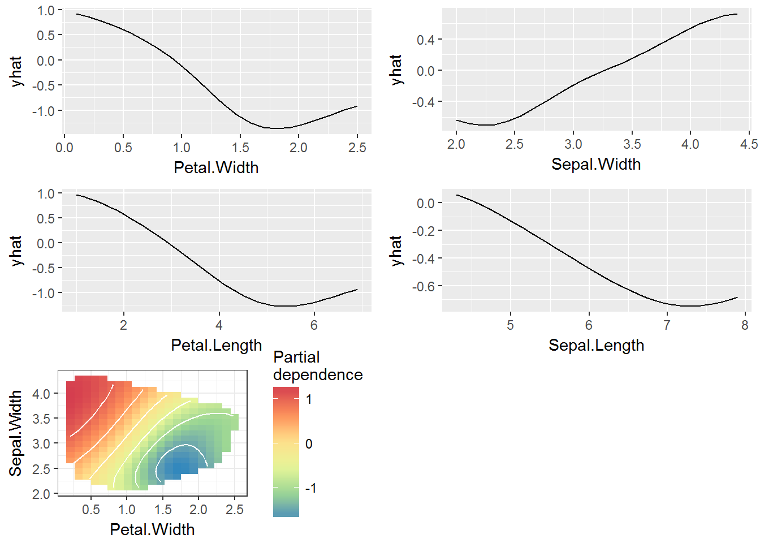
Gráfico de Dependência Parcial (partial dependence plot)
pdp – Partial Dependence Plot: Serve para mostrar o efeito (marginal) de uma variável explicativa na estimativa do modelo.
É possível fazer o efeito conjunto de duas ou mais variáveis.
O motivo da sua existência: Random Forest, Boosting, Redes Neurais, SVM e tantos outros modelos são difíceis de serem interpretados diretamente pelos seus parâmetros.
Receita: para cada observação da sua base, crie N linhas a mais alterando os valores de uma variável enquanto mantém as demais características fixas. Então, calcule as respectivas estimativas.
No R: pacotes pdp ou plotmo
ESL
p 369

Slide 8
library(randomForest)
Ao R...

Slide 9
Gradient Boosting

Slide 10


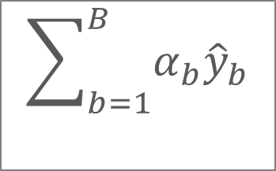
Boosting
Boosting também é a combinação de “palpites” de um monte de árvores de decisão.
Porém, não existe amostras bootstrap dentro do algoritmo.
As árvores são construídas sequencialmente. Cada árvore é construída usando informação da árvore passada.
ESL
p 341
Modelo proposto: Expansão de bases de funções
$$\sum_{b=1}^{B}{{α_{b}\hat{y}}_{b}}$$
$$f\left(x\right)=\sum_{m=1}^{M}{β_{m}b\left(x_{i};γ_{m}\right)}$$

Slide 11
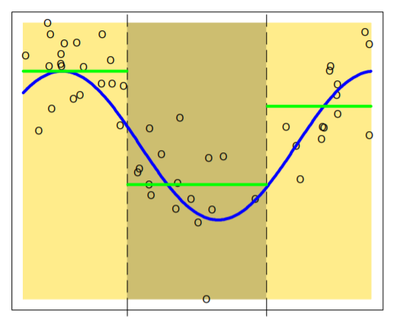


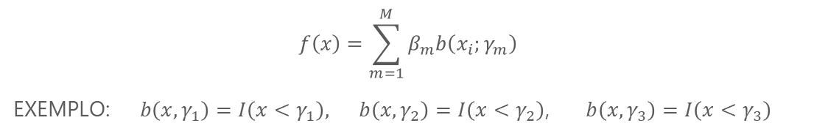
Boosting
Boosting também é a combinação de “palpites” de um monte de árvores de decisão.
Porém, não existe amostras bootstrap dentro do algoritmo.
As árvores são construídas sequencialmente. Cada árvore é construída usando informação da árvore passada.
ESL
p 341
Modelo proposto: Expansão de bases de funções
$$\sum_{b=1}^{B}{{α_{b}\hat{y}}_{b}}$$
$$f\left(x\right)=\sum_{m=1}^{M}{β_{m}b\left(x_{i};γ_{m}\right)}$$
EXEMPLO: $b\left(x, γ_{1}\right)=I\left(x<γ_{1}\right), b\left(x, γ_{2}\right)=I\left(x<γ_{2}\right)$, $b\left(x, γ_{3}\right)=I\left(x<γ_{3}\right)$

Slide 12

Boosting
Boosting também é a combinação de “palpites” de um monte de árvores de decisão.
Porém, não existe amostras bootstrap dentro do algoritmo.
As árvores são construídas sequencialmente. Cada árvore é construída usando informação da árvore passada.
ESL
p 341
Modelo proposto: Expansão de bases de funções
$$\sum_{b=1}^{B}{{α_{b}\hat{y}}_{b}}$$
$$f\left(x\right)=\sum_{m=1}^{M}{β_{m}b\left(x_{i};γ_{m}\right)}$$
EXEMPLO: $b\left(x, γ_{1}\right)=I\left(x<γ_{1}\right), b\left(x, γ_{2}\right)=I\left(x<γ_{2}\right)$, $b\left(x, γ_{3}\right)=I\left(x<γ_{3}\right)$
PROBLEMAS:
No exemplo $γ_{1},γ_{2}$e $γ_{3}$foram fixados. Gostaríamos de encontrar conjuntamente $\left(β_{m},γ_{m}\right)$ que melhor se ajustasse, mas é virtualmente impossível na maioria das vezes.

Slide 13
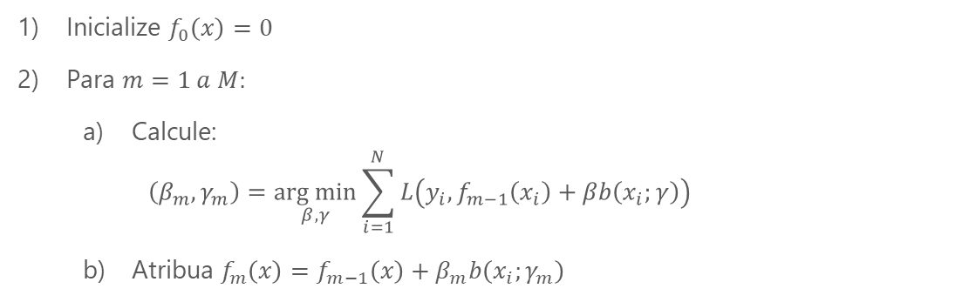
Boosting
Boosting também é a combinação de “palpites” de um monte de árvores de decisão.
Porém, não existe amostras bootstrap dentro do algoritmo.
As árvores são construídas sequencialmente. Cada árvore é construída usando informação da árvore passada.
Forward Stage-wise Modeling (coração do Boosting):
$$\sum_{b=1}^{B}{{α_{b}\hat{y}}_{b}}$$
Inicialize $f_{0}\left(x\right)=0$
Para $m=1 a M:$
Calcule:
$$\left(β_{m}, γ_{m}\right)=\underset{β, γ}{arg min}{\sum_{i=1}^{N}{L\left(y_{i}, f_{m−1}\left(x_{i}\right)+βb\left(x_{i};γ\right)\right)}}$$
Atribua $f_{m}\left(x\right)=f_{m−1}\left(x\right)+β_{m}b\left(x_{i};γ_{m}\right)$

Slide 14

Boosting
Boosting também é a combinação de “palpites” de um monte de árvores de decisão.
Porém, não existe amostras bootstrap dentro do algoritmo.
As árvores são construídas sequencialmente. Cada árvore é construída usando informação da árvore passada.
Forward Stage-wise Modeling (coração do Boosting):
$$\sum_{b=1}^{B}{{α_{b}\hat{y}}_{b}}$$
Inicialize $f_{0}\left(x\right)=0$
Para $m=1 a M:$
Calcule:
$$\left(β_{m}, γ_{m}\right)=\underset{β, γ}{arg min}{\sum_{i=1}^{N}{L\left(y_{i}, f_{m−1}\left(x_{i}\right)+βb\left(x_{i};γ\right)\right)}}$$
Atribua $f_{m}\left(x\right)=f_{m−1}\left(x\right)+β_{m}b\left(x_{i};γ_{m}\right)$
EXEMPLO DE LOSS FUNCTION: $L\left(y_{i}, f(x)\right)={\left(y_{i}−f\left(x\right)\right)}^{2}$
$$L\left(y_{i}, f(x)\right)={\left(y_{i}−f_{m−1}\left(x_{i}\right)−βb\left(x_{i};γ\right)\right)}^{2}$$
$$={\left(r_{i}−βb\left(x_{i};γ\right)\right)}^{2}$$

Slide 15

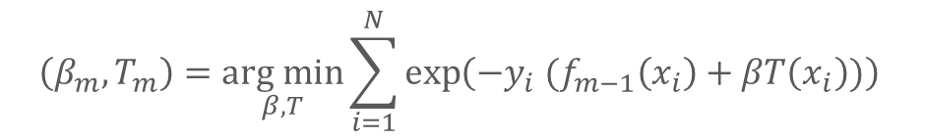


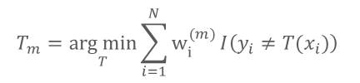
Boosting
Boosting também é a combinação de “palpites” de um monte de árvores de decisão.
Porém, não existe amostras bootstrap dentro do algoritmo.
As árvores são construídas sequencialmente. Cada árvore é construída usando informação da árvore passada.
AdaBoost (versão de classificação binária):
$$\sum_{b=1}^{B}{{α_{b}\hat{y}}_{b}}$$
LOSS utilizada: $L\left(y, f(x)\right)=exp⁡(−y∗f\left(x\right))$. Em que $Y∈\left\{−1, 1\right\}$.
As funções $b(x, γ)$ agora serão árvores $T_{m}(x)$ que irão retornar ou 1 ou -1.
Temos que minimizar, então (para ser adicionado em cada passo m):
Solução:
$$\left(β_{m}, T_{m}\right)=\underset{β, T}{arg min}{\sum_{i=1}^{N}{\exp\left({−y}_{i} (f_{m−1}\left(x_{i}\right)+βT\left(x_{i}\right))\right) }}$$
$$T_{m}=\underset{T}{arg min}{\sum_{i=1}^{N}{w_{i}^{(m)}{I\left(y_{i}≠T(x_{i})\right) }}}$$
$$w_{i}^{(m)}=\exp\left({−y}_{i} f_{m−1}\left(x_{i}\right)\right)$$
$$β_{m}=\frac{1}{2}\log\left(\frac{1 −err_{m}}{err_{m}}\right)$$

Slide 16
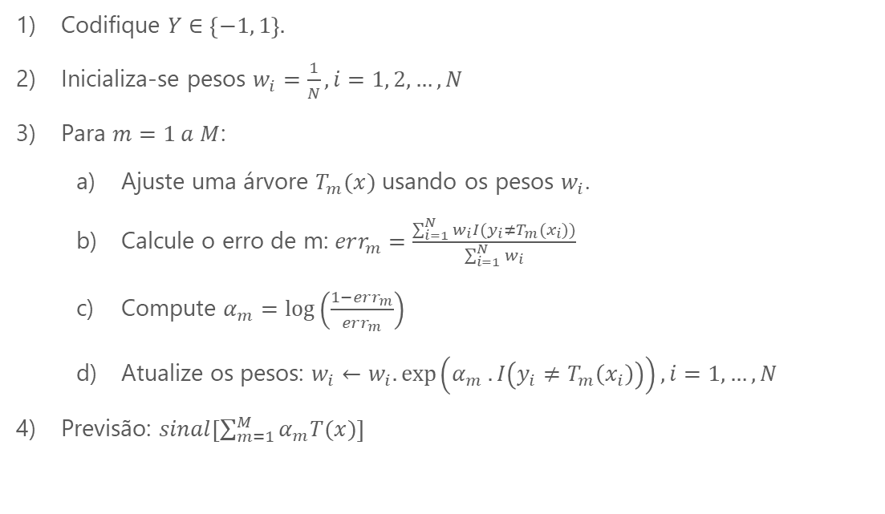
Boosting
Boosting também é a combinação de “palpites” de um monte de árvores de decisão.
Porém, não existe amostras bootstrap dentro do algoritmo.
As árvores são construídas sequencialmente. Cada árvore é construída usando informação da árvore passada.
ESL
p 343
Algoritmo AdaBoost (versão de classificação binária):
$$\sum_{b=1}^{B}{{α_{b}\hat{y}}_{b}}$$
Codifique $Y∈\left\{−1, 1\right\}.$
Inicializa-se pesos $w_{i}=\frac{1}{N}, i=1, 2, …, N$
Para $m=1 a M$:
Ajuste uma árvore $T_{m}(x)$ usando os pesos $w_{i}$.
Calcule o erro de m: $err_{m}=\frac{\sum_{i=1}^{N}{w_{i}I(y_{i}≠T_{m}(x_{i}))}}{\sum_{i=1}^{N}{w_{i}}}$
Compute $α_{m}=\log\left(\frac{1−err_{m}}{err_{m}}\right)$
Atualize os pesos: ${w_{i}←w}_{i}.\exp\left(α_{m} .I\left(y_{i}≠T_{m}\left(x_{i}\right)\right)\right), i=1, …, N$
Previsão: $sinal\left[\sum_{m=1}^{M}{α_{m}T(x)}\right]$

Slide 17
XGBoost

Slide 18
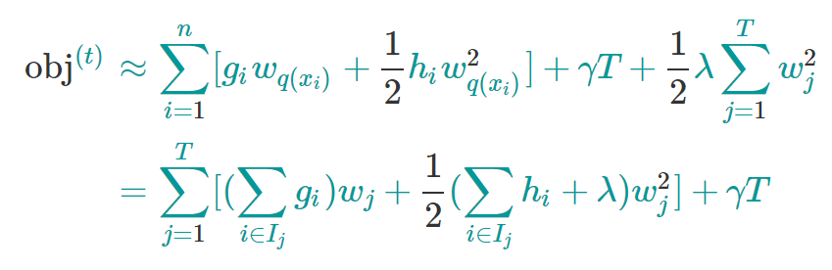
XGBoost
XGBoost é uma implementação eficiente do Gradient Boost.
Ele tamém é uma sofisticação. O XGBoost traz de volta um monte de hiperparâmetros de regularização.
Top 2 ou Top 3 no Ranking de Algoritmos que mais ganharam Kaggle.
No R: library(xgboost)
Hiperparâmtros do pacote `xgboost` do R
nrounds – Número de árvores.
max_depth – Profundidade máxima da árvore.
eta – Tamanho do passo em busca do mínimo da função de custo. Quanto menor, mais devagar. Aconselha-se aumentar o número de árvores junto!
gamma – Parâmetro regularizador. Análogo ao CP do `rpart`.
colsample_bytree – Qtd de variáveis sorteadas por árvore.
subsample – Quantidade de observações por árvore.
min_child_weight – Observações mínimas nas folhas.
lambda - Regularizador L2. Controla o tamanho dos parâmetros das folhas como se fosse o RIDGE.

